Slide 1




Recherche documentaire avancée
par Anne-Gaëlle Habib, spécialiste en sciences de l’information (bibliothécaire).
20261021
BESOIN D’AIDE OU DE SOUTIEN :
  Pour rencontre individuelle
  Sur biblio@collegemv.qc.ca
  Par système de clavardage
  Au 514-325-0150, poste 2311
Sur place, à la référence du comptoir de prêt :
    Lundi au jeudi : 7 h 45 à 20 h 15
    Vendredi : 7 h 45 à 16 h 30
Bibliothèque, pavillon principal, local G-130
Notes:
PRÉVENIR QU’IL Y A BEAUCOUP DE STOCK DANS LA PRÉSENTATION MAIS TOUTES LES INFORMATIONS SE RETROUVENT SUR LE SITE WEB OU SUR LES DÉPLIANTS.

Slide 2
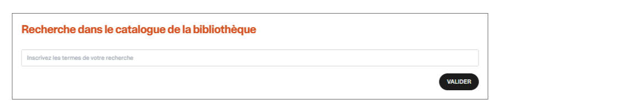
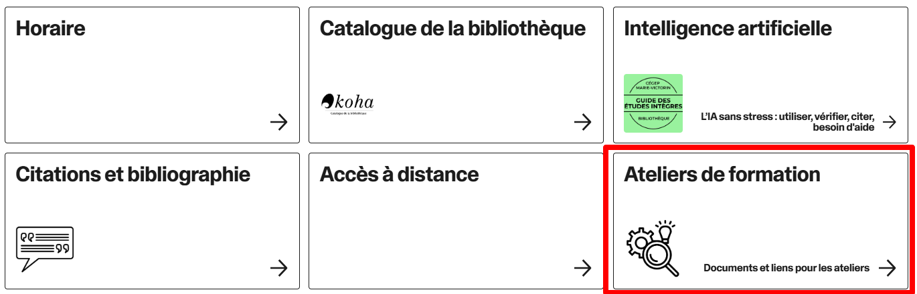
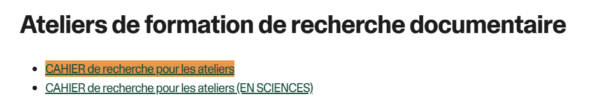
Tous les liens de l’atelier
Notes:
Le document Word doit être téléchargé et RESTER ouvert.
Les informations et les liens seront toujours à leurs dispositions.
Aussi, précisez que tous les résultats des recherches devront être compilés dans le document Word pour conserver le tout.

Slide 3
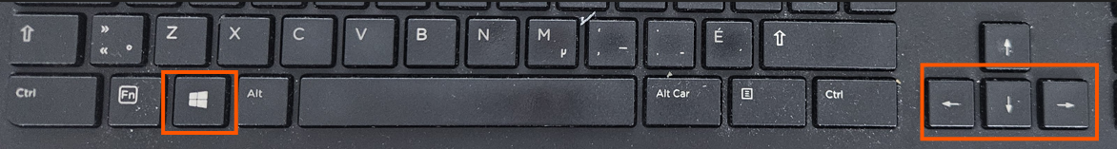
Raccourci clavier pour séparer votre écran en deux Sélectionnez la première fenêtre et appuyez sur Windows + (flèche gauche) ou (flèche droite). La fenêtre occupera la moitié de l’écran. Windows affichera alors les autres fenêtres ouvertes pour remplir la seconde moitié.
Notes:
Le document Word doit être téléchargé et RESTER ouvert.
Les informations et les liens seront toujours à leurs dispositions.
Aussi, précisez que tous les résultats des recherches devront être compilés dans le document Word pour conserver le tout.

Slide 4
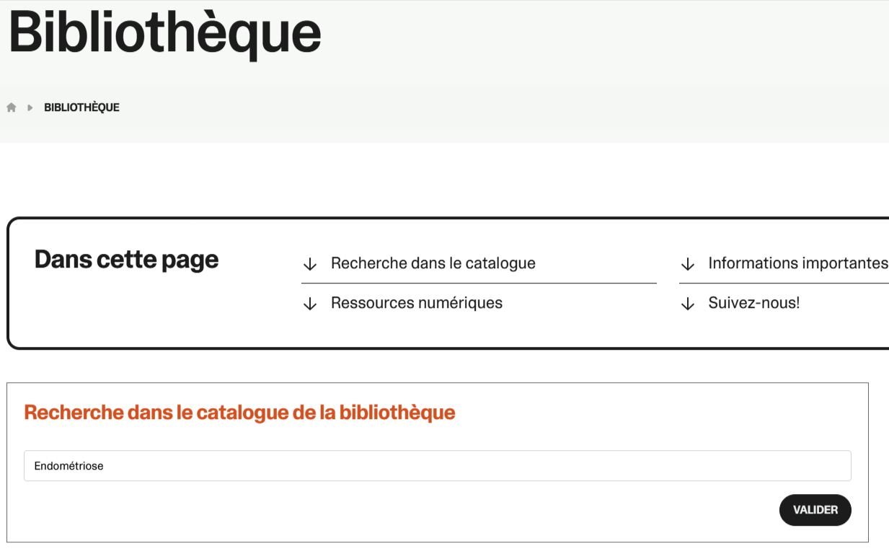
RECHERCHE CATALOGUE KOHA
RECHERCHE CATALOGUE KOHA
Notes:
https://cmv.koha.collecto.ca//cgi-bin/koha/opac-search.pl?q=Endom%C3%A9triose
Endométriose : maladie gynécologique chronique et inflammatoire

Slide 5
RECHERCHE CATALOGUE KOHA
Regarder les documents en lien avec la recherche.
Choisir un document et répondre aux questions :
  Date de publication :
  Nombre de pages :
  Citation en APA :
Notes:
https://cmv.koha.collecto.ca//cgi-bin/koha/opac-search.pl?q=Endom%C3%A9triose

Slide 6
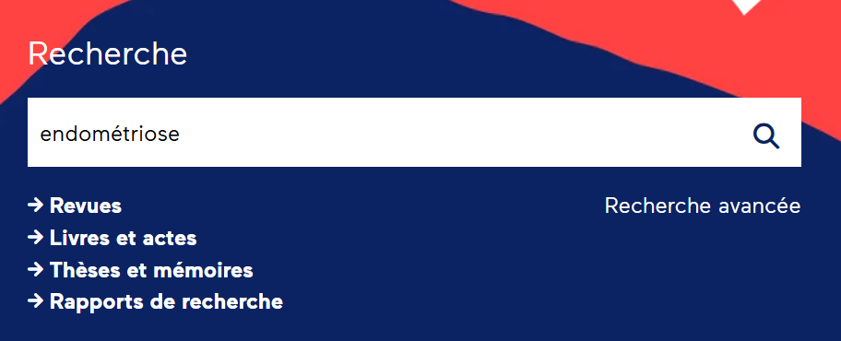
RECHERCHE ÉRUDIT
(BASE DE DONNÉES QUÉBÉCOISE : articles de revues scientifiques et culturelles, livres, actes, thèses en texte intégral)

Slide 7
RECHERCHE ÉRUDIT
Regarder les documents en lien avec la recherche.
Répondre aux questions en lien avec la recherche :
  Nombre d’articles savants :
  Nombre de thèses disponibles :
Choisir une thèse de moins de 5 ans et répondre aux questions :
  Nom de la personne responsable :
  Année de publication :
  Citation si disponible :
Notes:
https://erudit-cmv.proxy.collecto.ca/fr/recherche/?basic_search_term=endom%C3%A9triose+&basic_search_field=all&advanced_search_operator1=AND&advanced_search_term1=&advanced_search_field1=all&advanced_search_operator2=AND&advanced_search_term2=&advanced_search_field2=all&advanced_search_operator3=AND&advanced_search_term3=&advanced_search_field3=all&advanced_search_operator4=AND&advanced_search_term4=&advanced_search_field4=all&advanced_search_operator5=AND&advanced_search_term5=&advanced_search_field5=all&pub_year_start=&pub_year_end=&available_since=&funds=%C3%89rudit&funds=UNB&filter_extra_q=&filter_years=2026&filter_years=2025&filter_years=2024&filter_years=2023&filter_years=2022&filter_publication_types=Th%C3%A8ses&page_size=10&sort_by=relevance

Slide 8

UTILISER L’INTELLIGENCE ARTIFICIELLE
Comprendre un P.R.O.M.P.T.
P.R.O.M.P.T | Question pour guider l’analyse
P.ERSONA | Rôle de l’IA
R.ÉFÉRENCE | Contexte de la demande
O.BJECTIF | Tâche à accomplir
M.ÉTHODE | Format de la réponse
P.ERSPECTIVE | Angles ou critères d’analyse
T.ON / TAILLE | Style et longueur
Notes:
Un bon prompt, ce n’est pas une question “magique”, mais une consigne bien pensée. Il ne doit pas être long, mais intentionnel.
Un prompt peut être court et excellent
P.R.O.M.P.T = Persona – Référence – Objectif – Méthode – Perspective – Ton/Taille
P - PERSONA (Rôle de l'IA) :
« Agis comme un expert en remue-méninges » (pour générer des idées de projet)
« Agis comme un coach en présentation orale » (pour préparer un exposé)
R - RÉFÉRENCE (Contexte) : Fournir les informations pour ta réalité: Ton programme ou cours spécifique, Tes contraintes (échéance, longueur, ressources)
« Je travaille sur un projet de groupe pour mon cours de [COURS] et nous rencontrons des difficultés de communication »
O - OBJECTIF : Spécifier ce que tu veux obtenir.
« Propose 5 questions d'entretien pertinentes et ouvertes que je pourrais utiliser »
« Donne-moi 5 conseils pour captiver mon auditoire et 3 techniques pour gérer le trac »
M - MÉTHODE (Format de présentation) : Déterminer la structure de la réponse souhaitée.
Liste,Tableau comparatif, Carte mentale, Calendrier ou horaire
P - PERSPECTIVE (Angles d'analyse) : Préciser les points de vue ou approches à considérer, surtout les contradictoires.
« Fournis 3 arguments solides pour ma position, chacun soutenu par 2 preuves ou exemples »
T - TON / TAILLE : Indiquer le style de communication et le volume de réponse appropriés.
« En utilisant un ton encourageant et pratique »
« Limite chaque argument à une phrase concise »

Slide 9
PRÉPARATION DE RECHERCHE AVEC COPILOT
Distinction entre un sujet général et un sujet plus précis
NIVEAU DE PRÉCISION | SUJET | NOMBRE DE RÉSULTATS ATTENDUS
Très large | L’endométriose | Très élevé
Large | Les effets de l’endométriose sur la santé | Élevé
Moyen | Les effets de l’endométriose sur la fonction physique et la qualité de vie des femmes | Moyen
Précis | Les effets de l’endométriose sur la douleur pelvienne chronique chez les femmes adultes | Faible à moyen
Très précis | L’efficacité de la physiothérapie du plancher pelvien pour réduire la douleur pelvienne chronique chez les femmes atteintes d’endométriose | Faible

Slide 10
PRÉPARATION DE RECHERCHE AVEC COPILOT
*** PROMPT 1 À DONNER À L’IA ***
Tu es spécialiste en méthodologie de la recherche documentaire au niveau collégial. Je suis dans un cours de [INSÉRER NOM DU COURS]. Mon sujet général est [INSÉRER SUJET]. Génère 10 exemples de sujets en variant les angles et les traitements possibles. Ensuite, je vais choisir, adapter ou modifier une des propositions pour préciser mon propre besoin.
Notes:
Tu es spécialiste en méthodologie de la recherche documentaire au niveau collégial. Je suis dans un cours de techniques de physiotherapie. Mon sujet général est endométriose. Génère 10 exemples de sujets en variant les angles et les traitements possibles. Ensuite, je vais choisir, adapter ou modifier une des propositions pour préciser mon propre besoin.

Slide 11
PRÉPARATION DE RECHERCHE AVEC COPILOT
*** PROMPT 2 À DONNER À L’IA ***
Avec le sujet que j’ai sélectionné : [INSÉRER SUJET PLUS PRÉCIS]. Aide-moi à identifier les concepts principaux et les mots-clés qui pourraient être utilisés pour rechercher de l’information dans des bases de données spécialisées comme pubmed.
Notes:
Tu es spécialiste en méthodologie de la recherche documentaire au niveau collégial. Je suis dans un cours en sciences humaines. Mon sujet général est les effets des aliments transformés . Génère 10 exemples de sujets en variant les populations concernées et les angles possibles (santé, alimentation, société, environnement, économie, etc.).Ensuite, je vais choisir, adapter ou modifier une des propositions pour préciser mon propre besoin.

Slide 12

RECHERCHE PubMed
LIMITATIONS | RÉSULTATS
Uniquement des publications de moins 5 ans
+ en Free full text (TEXTE INTÉGRAL)
+ SÉLECTIONNER : Meta-Analysis, Randomized Controlled Trial, Review, Systematic Review
Notes:
MONTRER DANS LA NOTICE :
Save, email et send to
Cite
Similar articles
Cited by
References
MeSH terms

Slide 13
RECHERCHE PubMed
Choisir un document de moins de 5 ans et répondre aux questions :
  Nom de la revue :
  Année de publication :
  Keywords :
  MeSH terms (principaux uniquement : *)
  Citation en APA :

Slide 14
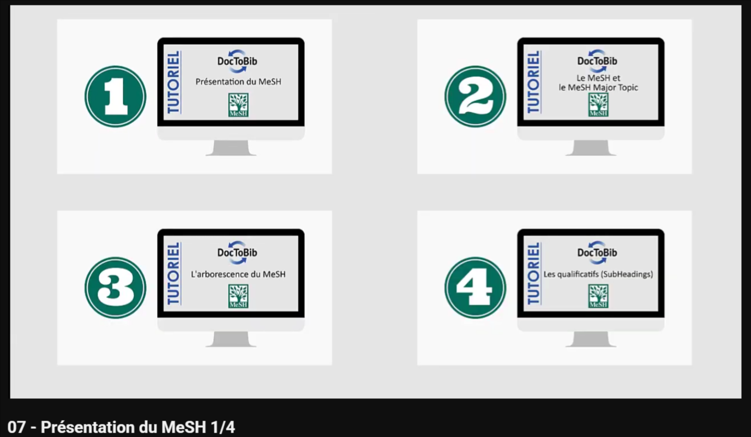
RECHERCHE PubMed
https://www.youtube.com/watch?v=PBbtR4E1XME
Notes:
https://www.youtube.com/watch?v=PBbtR4E1XME

Slide 15
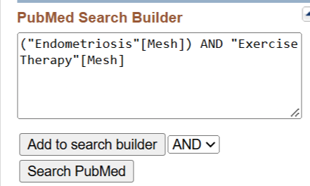
RECHERCHE MESH PubMed
Reprendre le tableau rouge avec les mots-clés et trouver les équivalents dans la banque MESH.

